Slide 1
6 листопада – День визволення Києва від фашистських загарбників
Гузєєв Костянтин 9-A

Slide 2
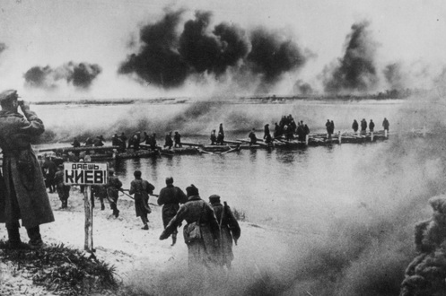
72 роки тому, 6 листопада 1943 року, радянські війська в ході Київської наступальної операції визволили від німецько-фашистських загарбників столицю України - місто Київ. Ця великомасштабна операція стала центральною подією в битві за Україну.

Slide 3
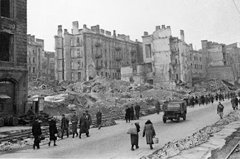
Починаючи з вересня 1941 року і до листопада 1943-го, упродовж 778 днів, столиця України була окупована ворогом.

Slide 4
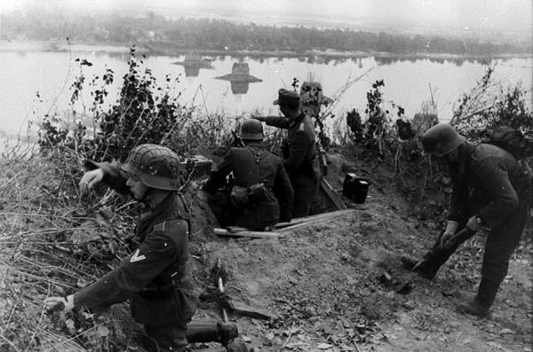
Стверджуючи, що на берегах Дніпра вирішується доля Німеччини, гітлерівці створили потужну систему укріплень, щоб тримати стратегічну оборону на правому березі Дніпра, яка була названа "Східний вал".

Slide 5
Головні події у битві за Київ розгорнулися наприкінці вересня — на початку жовтня 1943 року. У воєнних подіях брали участь 1-й, 2-й, 3-й та 4-й Українські фронти.
При штурмі «Східного валу» радянське командування допустилось декількох серйозних прорахунків. За наказом Й. Сталіна Київ мав бути звільнений до 7 листопада 1943 р. – річниці Жовтневої революції. Як наслідок, підготовка переправи через Дніпро проводилась поспіхом, що призвело до значних невиправданих втрат.

Slide 6
6 листопада 1943 р. столиця України була звільнена від німецьких військ. У боях за Київ загинули до 240 тис. радянських солдатів і офіцерів. Таких втрат можна було б уникнути, якби не наказ Й. Сталіна взяти Київ обов’язково до роковин «Великого Жовтня».
Звільненя України

Slide 7
Битва за Київ стала виявом масового героїзму. Поруч з солдатами бились з ворогом партизани і підпільники — другий фронт. За героїзм і мужність при визволенні Києва 17,5 тис. воїнів-визволителів нагороджені орденами і медалями, 668 з них — званням Героя Радянського Союзу, 32 з них були киянами.
Вияв героїзму

Slide 8
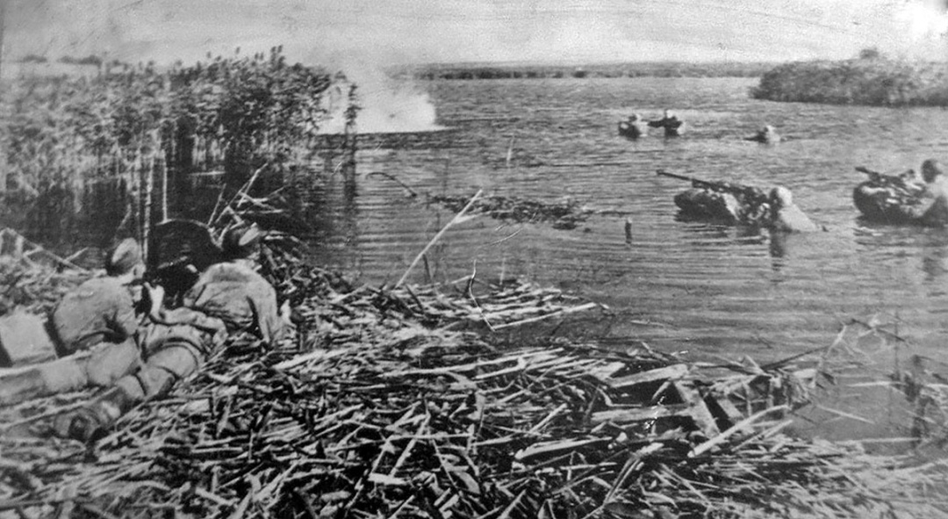
Біля Дніпра

Slide 9
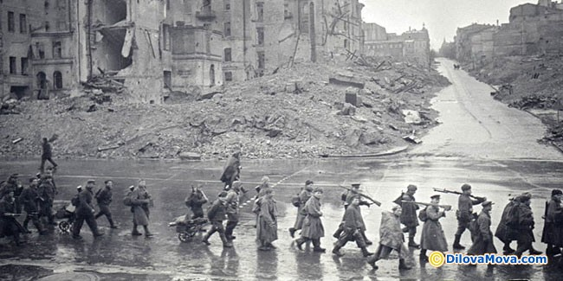

Slide 10
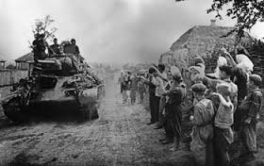

Slide 11
ДЯКУЮ ЗА УВАГУ!!!
Шануємо пам’ятку наших героїв!!!

